Slide 1

第六章
IIR滤波器的设计

Slide 2
主要内容
理解数字滤波器的基本概念
了解最小相位延时系统
理解全通系统的特点及应用
掌握冲激响应不变法
掌握双线性变换法
掌握Butterworth、Chebyshev低通滤波器的特点
了解利用模拟滤波器设计IIR数字滤波器的设计过程
了解利用频带变换法设计各种类型数字滤波器的方法
103

Slide 3
6.1 引言
数字滤波器：
是指输入输出均为数字信号，通过一定运算关系改变输入信号所含频率成分的相对比例或者滤除某些频率成分的器件。
优点：
高精度、稳定、体积小、重量轻、灵活，不要求阻抗匹配，可实现特殊滤波功能
103

Slide 4
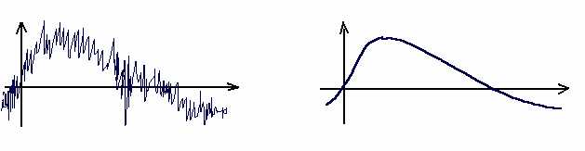
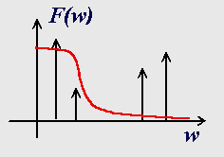
1、滤波器的基本概念
（1） 滤波器的功能
滤波器的功能是对输入信号进行滤波以增强所需信号部分，抑制不要的部分。
a） 时域说明
b） 频域说明
103

Slide 5
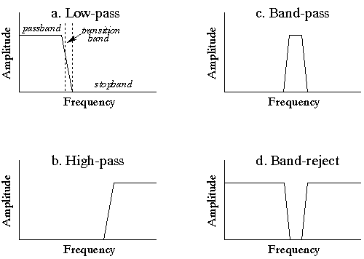
（2） 四种基本的滤波器
四种基本滤波器为低通（LP）、高通（HP）、带通（BP）和带阻滤波器（BRF）：
103

Slide 6
（3） 四种基本滤波器的数字表示
低通
高通
带通
带阻
103

Slide 7
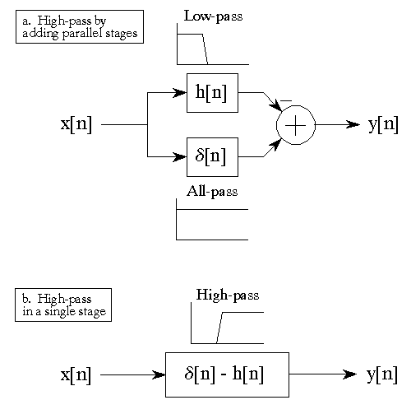
2、LP到其他滤波器的变换
1，由LP实现的HP
103

Slide 8
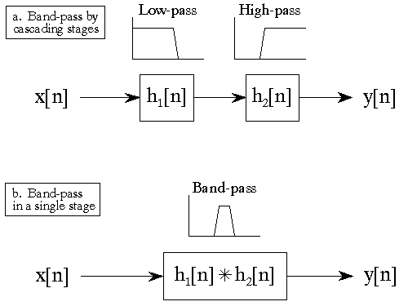
2，LP实现的BP
103

Slide 9
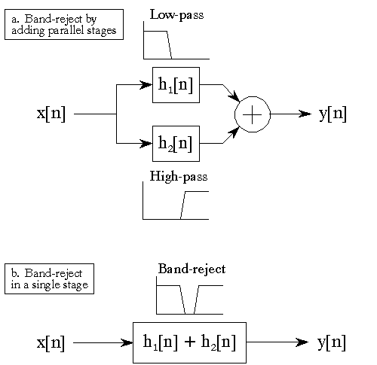
3，LP实现的BRF
103

Slide 10
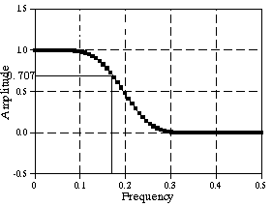
3、 滤波器的性能指标⭐️
带宽：当幅度降低到0.707时的宽度称为滤波器的带宽（3dB带宽）
103

Slide 11
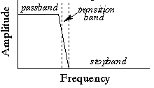
通带、阻带与过渡带：信号允许通过的频带为通带，完全不允许通过的频带为阻带，通带与阻带之间为过渡带。
103

Slide 12
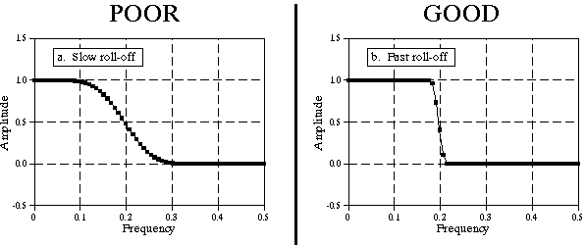
滚降与滚降率：滤波器幅频特性在过渡带的衰减和衰减速度称为滚降与滚降率。
103

Slide 13
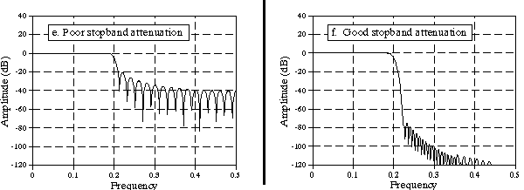
阻带衰减：输入信号在阻带的衰减量
103

Slide 14
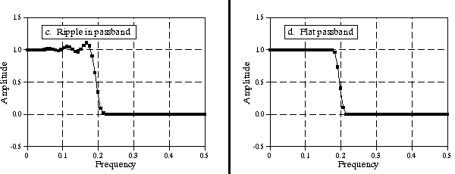
带内平坦度：通带和阻带内的平坦程度
103

Slide 15
4、数字滤波器的设计步骤
数字滤波器的设计三个步骤:
(1) 按要求确定滤波器的性能参数（原则：均衡）；
(2) 用一个因果稳定的离散线性移不变系统的系统函数去逼近去逼近这一性能要求；
(3) 用有限精度的运算实现；实现可以采用通用计算机，也可以采用DSP。
103

Slide 16
5、数字滤波器的技术要求
选频滤波器的频率响应：
为幅频特性：表示信号通过该滤波器后各频率成分的衰减情况
为相频特性：反映各频率成分通过滤波器后在时间上的延时情况
103

Slide 17
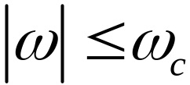
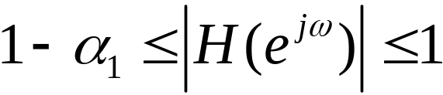
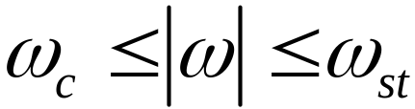
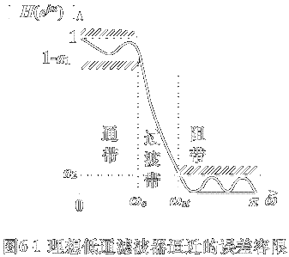
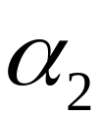
理想滤波器不可实现，只能以实际滤波器逼近
通带：
阻带：
过渡带：
：通带截止频率
：阻带截止频率
：通带容限
：阻带容限
103

Slide 18
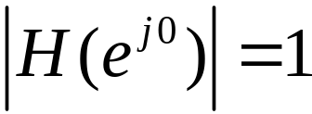
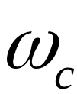
通带最大衰减：
阻带最小衰减：
其中：
当 时，
称 为3dB通带截止频率
103

Slide 19
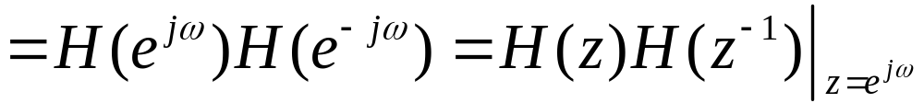
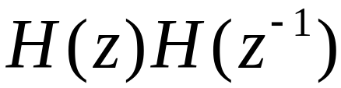







6、表征滤波器频率响应的特征参量
幅度平方响应
的极点既是共轭的，又是以单位圆成镜像对称的
H(z)的极点：单位圆内的极点
103

Slide 20
相位响应
相位响应：
103

Slide 21
群延迟响应
相位对角频率的导数的负值（6-10）
若滤波器通带内 = 常数，则为线性相位滤波器（物理含义）
103

Slide 22
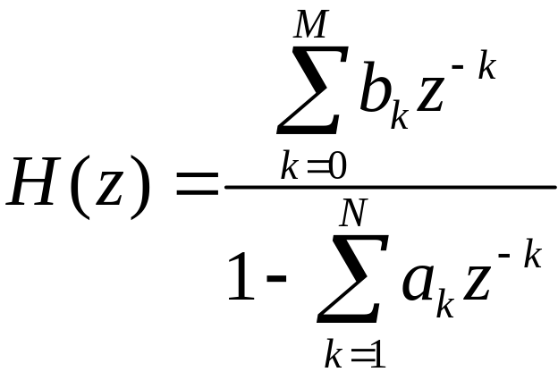
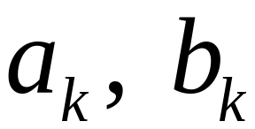
7、IIR数字滤波器的设计方法
用一因果稳定的离散LSI系统逼近给定的性能要求：
即为求滤波器的各系数
s平面逼近：模拟滤波器
z平面逼近：数字滤波器
先设计模拟滤波器，再转换为数字滤波器
计算机辅助设计法
103

Slide 23
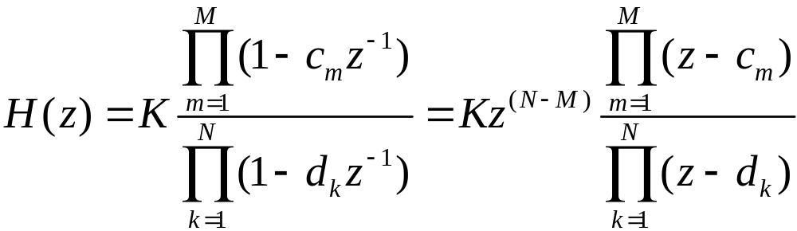
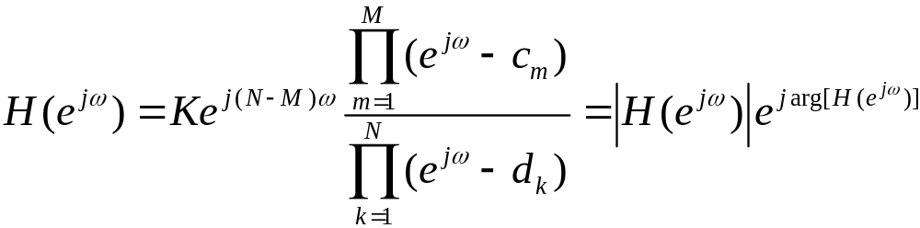
6.2 最小与最大相位延时系统、最小与最大相位超前系统
LSI系统的系统函数：
频率响应：
103

Slide 24
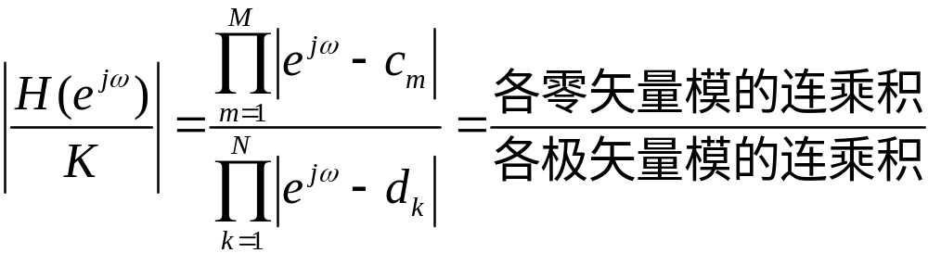
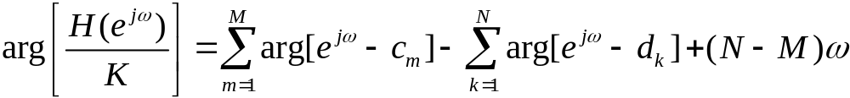
模：
相角：
103

Slide 25




当
位于单位圆内的零/极矢量角度变化为2π
位于单位圆外的零/极矢量角度变化为 0
103

Slide 26
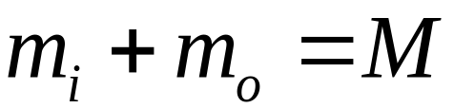
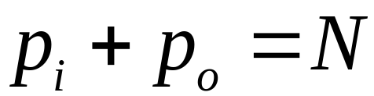
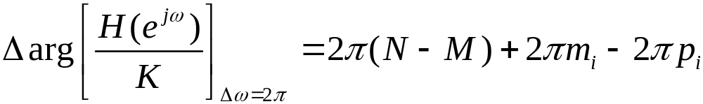
令：
单位圆内零点数为m_{i}
单位圆外的零点数为m_{o}
单位圆内的极点数为p_{i}
单位圆外的极点数为p_{o}
则：
103

Slide 27
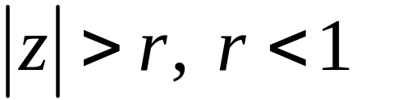
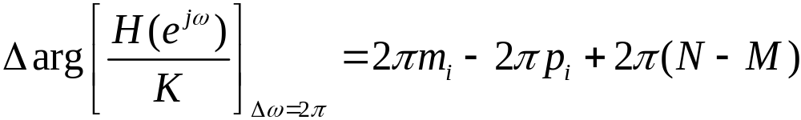
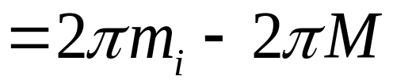
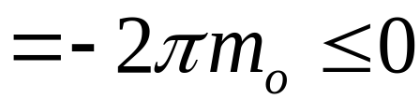
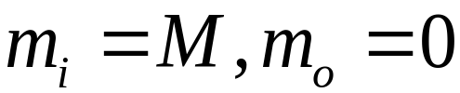

因果稳定系统
n < 0时，h(n) = 0
全部极点在单位圆内：p_{o} = 0，p_{i} = N
相位延时系统
1）全部零点在单位圆内：
为 最小相位延时系统
2）全部零点在单位圆外：
为 最大相位延时系统
103

Slide 28
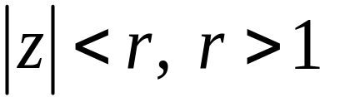
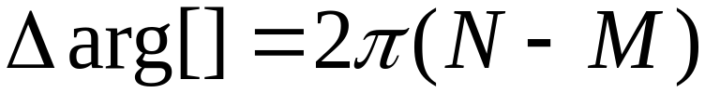
逆因果 稳定系统
n > 0时，h(n) = 0
全部极点在单位圆外：p_{o} = N，p_{i} = 0
相位超前系统
1）全部零点在单位圆内：
为最大相位超前系统
2）全部零点在单位圆外：
为最小相位超前系统
103

Slide 29

最小相位延时系统的性质（重点讨论因果系统）
1）在 相同的系统中，具有最小的相位滞后（俗称最小相位系统，实际是最小相位滞后系统）
2）最小相位延时系统的能量集中在n=0附近（最小的能量延迟），而总能量相同
103

Slide 30
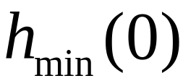
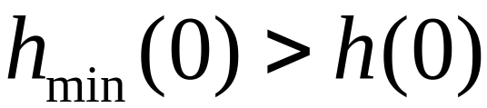
最小相位延时系统的性质（重点讨论因果系统）
3）最小相位序列的 最大：
4）在 相同的系统中， 唯一
5）最小相位延时系统一定是因果稳定系统
6）应用：级联一个全通系统(?)，可以将一最小相位系统转变成一相同幅度响应的非最小相位延时系统
103

Slide 31
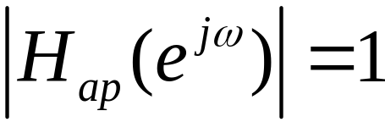
6.3 全通系统
对所有ω，若满足：
称该系统为全通系统
103

Slide 32

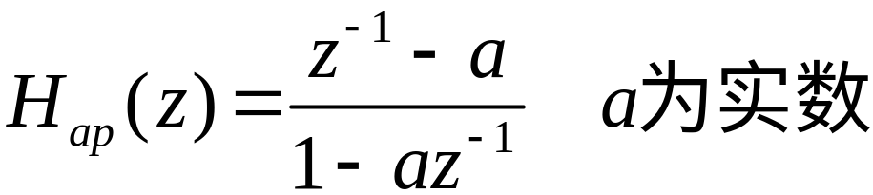
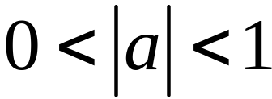


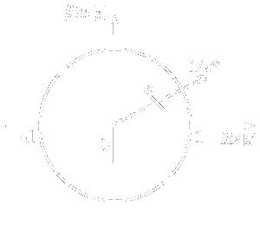

一阶全通系统：
极点：
零点：
极点：
零点：
零极点以单位圆为镜像对称
103

Slide 33
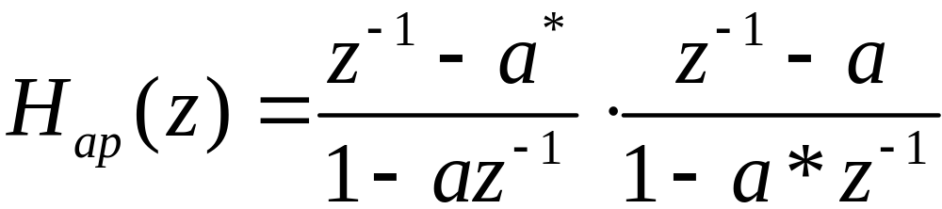
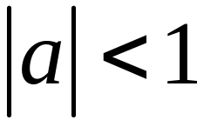
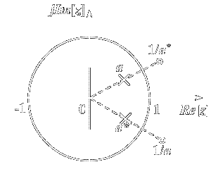

实系数二阶全通系统
极点：
零点：
零极点分布的特点：
两个零点（极点）共轭对称
零点与极点以单位圆为镜像对称
103

Slide 34
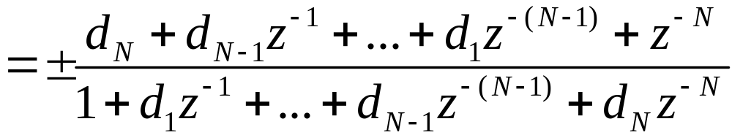
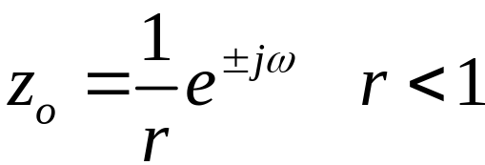

N 阶数字全通滤波器
极点： 的根
零点： 的根
103

Slide 35
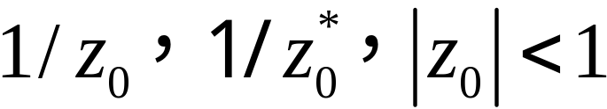
全通系统的应用
1）任一因果稳定系统H(z)都可以表示成全通系统H_{ap}(z)和最小相位系统H_{min}(z)的级联
其中：H₁(z)为最小相位延时系统，
为单位圆外的一对共轭零点
103

Slide 36
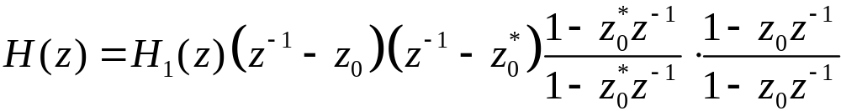
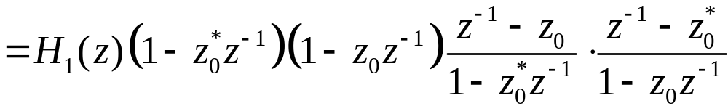



把H(z)单位圆外的零点：
映射到单位圆内的镜像位置：
构成H_{min}(z)的零点。
而幅度响应不变：
P231 图6－6
103

Slide 37


2）级联一个全通系统可以使非稳定滤波器变成一个稳定滤波器
单位圆外极点：
把非稳定系统的单位圆外的极点映射到单位圆内
103

Slide 38





3）作为相位均衡器（群时延均衡器），校正系统的非线性相位，而不改变系统的幅度特性
利用均方误差最小准则求均衡器H_{ap}(z)的有关参数
103

Slide 39


6.4 用模拟滤波器设计IIR数字滤波器
设计思想：
s 平面 z 平面
模拟系统 数字系统
H(z) 的频率响应要能模仿 H_{a}(s) 的频率响应，
即 s 平面的虚轴映射到 z 平面的单位圆
因果稳定的 H_{a}(s) 映射到因果稳定的 H(z) ，
即 s 平面的左半平面 Re[s] < 0
映射到 z 平面的单位圆内 |z| < 1
103

Slide 40
设计方法：
- 冲激响应不变法
- 阶跃响应不变法
- 双线性变换法
103

Slide 41

6.5 冲激响应不变法
一、变换原理
数字滤波器的单位冲激响应h(n)
模仿模拟滤波器的单位冲激响应h_{a}(t)
T—抽样周期
x
(
t
)
y
(
t
)
a
a
h
(
t
)
a
x
(
n
)
=
x
(
nT
)
y
(
n
)
=
y
(
nT
)
a
a
h
(
n
)
=
h
(
nT
)
a
103

Slide 42




复习：
设
则：
103

Slide 43



从频率响应来看：
数字滤波器的频率响应是模拟滤波器频率响应的周期延拓，周期为2π/T
只有当模拟滤波器的频率响应是带限的，且带限于折叠频率以内时，即
才能使数字滤波器的频响在折叠频率以内重现模拟滤波器的频响而不产生混迭失真
103

Slide 44



实际系统不可能严格限带，都会混迭失真，只是在 |Ω|>Ω_{s}/2 处衰减越快，失真越小
当滤波器的设计指标以数字域频率ω_{c}给定时，不能通过提高抽样频率来改善混迭现象(归一化后频率)
103

Slide 45




二、模拟滤波器的数字化
103

Slide 46





极点：s 平面 z 平面
系数相同：
稳定性不变：s 平面
z 平面
103

Slide 47






当T 很小时，数字滤波器增益很大，易溢出，需修正
令：
则：
103

Slide 48






例：设模拟滤波器的系统函数为
试用冲激响应不变法，设计IIR数字滤波器
解：据题意，得数字滤波器的系统函数：
设T = 1s，则
103

Slide 49



模拟滤波器的频率响应：
数字滤波器的频率响应：
103

Slide 50
冲激响应不变法的优缺点
优点：
  h(n)完全模仿模拟滤波器的单位抽样响应h_{a}(t) 时域逼近良好
  保持线性关系：ω=ΩT
  线性相位模拟滤波器转变为线性相位数字滤波器
缺点：
  频率响应混迭
  只适用于限带的低通、带通滤波器
103

Slide 51

6.6 阶跃响应不变法
变换原理
数字滤波器的阶跃响应g(n)
模仿模拟滤波器的阶跃响应g_{a}(t)
T — 抽样周期
103

Slide 52










103

Slide 53







阶跃响应不变法同样有频率响应的混叠失真现象但比冲激响应不变法要小。
103

Slide 54



例：二阶Butterworth 归一化模拟滤波器（LPF）为：
设计对应3dB截止模拟频率为f_{c}=50Hz的二阶Butterworth数字滤波器。设数字系统采样频率为500Hz，并采用阶跃响应不变法来设计。
解：先求出归一化模拟系统函数：
103

Slide 55




103

Slide 56



代入T=1/500，利用ZT变换对计算ZT得
最后得 （用在z⁻¹表示）
大家课后绘制一下幅频响应
103

Slide 57
6.7 双线性变换法
冲激响应不变法、阶跃响应不变法：时域模仿逼近缺点是产生频率响应的混叠失真
为了克服这一缺点，采用双线性变换法。
使数字滤波器的频率响应与模拟滤波器的频率响应相似
103

Slide 58



一、变换原理及特点
脉冲响应不变法的映射是多值映射,导致频率响应交叠。
改进思路：先将s域平面压缩到一个中间过渡平面s₁，然后再将s₁映射到Z平面。
103

Slide 59





103

Slide 60










为使模拟滤波器某一频率与数字滤波器的任一频率有对应关系，引入系数 c
103

Slide 61








二、变换常数c的选择
1）低频处有较确切的对应关系：
2）某一特定频率严格相对应：
特定频率处频率响应严格相等，可以较准确地控制截止频率位置
103

Slide 62





三、逼近情况
1）
s平面虚轴
z平面单位圆
2）
s平面
z平面
左半平面
单位圆内
右半平面
单位圆外
虚轴
单位圆上
103

Slide 63





四、优缺点
  避免了频率响应的混迭现象
优点：
s 平面与 z 平面为单值变换
103

Slide 64



  缺点：除了零频率附近，Ω与ω之间严重非线性
  1）线性相位模拟滤波器 非线性相位数字滤波器
  2）要求模拟滤波器的幅频响应为分段常数型，不然会产生畸变
  分段常数型模拟滤波器经变换后仍为分段常数型数字滤波器，但临界频率如截止频率点产生畸变
103

Slide 65


预畸变
给定数字滤波器的截止频率 ω₁，则
按Ω₁设计模拟滤波器，经双线性变换后，即可得到ω₁为截止频率的数字滤波器
103

Slide 66




五、模拟滤波器数字化方法
可分解成级联的低阶子系统
103

Slide 67

可分解成并联的低阶子系统
六、系数查表法
103

Slide 68
*6.8 常用模拟低通滤波器特性
将数字滤波器技术指标转变成模拟滤波器技术指标，设计模拟滤波器，再转换成数字滤波器
模拟滤波器
  巴特沃斯 Butterworth 滤波器
  切比雪夫 Chebyshev 滤波器
  椭圆 Ellipse 滤波器
  贝塞尔 Bessel 滤波器
103

Slide 69






1、由幅度平方函数 确定模拟滤波器的系统函数
h(t)是实函数
将左半平面的的极点归H_{a}(s)
将以虚轴为对称轴的对称零点的任一半作为H_{a}(s)的零点，虚轴上的零点一半归H_{a}(s)
H_{a}(s) H_{a}(-s)的零极点分布
103

Slide 70



由幅度平方函数得象限对称的s平面函数
对比 和 ，确定增益常数
由零极点及增益常数，得
103

Slide 71







例：
解：
极点：
零点： （二阶）
的极点：
零点：
设增益常数为K₀
103

Slide 72


2、常见模拟滤波器设计
1） 巴特沃尔斯滤波器（Butterworth）
幅度平方函数：
N为滤波器的阶数
Ωc为通带截止频率
当
称Ωc为Butterworth低通滤波器的3分贝带宽
103

Slide 73






1）幅度函数特点：
3dB不变性
通带内有最大平坦的幅度特性，单调减小
过渡带及阻带内快速单调减小
当Ω＝Ωst（阻带截止频率）时，衰减的δ1为阻带最小衰减
103

Slide 74


2）幅度平方特性的极点分布：
Butterworth滤波器是一个全极点滤波器，其极点：
103

Slide 75


极点在s平面呈象限对称，分布在Buttterworth圆上，共2N点
极点间的角度间隔为
极点不落在虚轴上
N为奇数，实轴上有极点，N为偶数，实轴上无极点
H_{a}(s) H_{a}(-s)的零极点分布
(a) N=4 (三阶） (b)N=4 （四阶）
103

Slide 76






3）滤波器的系统函数：
为归一化系统的系统函数
去归一化，得
103

Slide 77









4）滤波器的设计步骤：
确定技术指标：
根据技术指标求出滤波器阶数N：
由
得：
同理：
令
则：
103

Slide 78





求出归一化系统函数：
其中极点：
或者由N，直接查表得
去归一化
其中技术指标Ωc给出或由下式求出：
阻带指标有富裕
或
通带指标有富裕
103

Slide 79





例：设计Butterworth数字低通滤波器，要求在频率低于0.2π rad的通带内幅度特性下降小于1dB。在频率0.3π到π之间的阻带内，衰减大于15dB。分别用冲激响应不变法和双线性变换法。
1、用冲激响应不变法设计
1）由数字滤波器的技术指标：
2）得模拟滤波器的技术指标：选T = 1 s
103

Slide 80




3）设计Butterworth模拟低通滤波器
a）确定参数
用通带技术指标，使阻带特性较好，改善混迭失真
103

Slide 81



b) 求出极点（左半平面）
c) 构造系统函数
或者
b’) 由N = 6，直接查表得
c’) 去归一化
103

Slide 82




4）将Ha(s)展成部分分式形式:
变换成Butterworth数字滤波器：
103

Slide 83

用冲激响应不变法设计出的Butterworth滤波器
103

Slide 84









2、用双线性变换法设计
1）由数字滤波器的技术指标：
2）考虑预畸变，得模拟滤波器的技术指标：
103

Slide 85


3）设计Butterworth模拟低通滤波器
a）确定参数
用阻带技术指标，使通带特性较好，因无混迭问题
103

Slide 86

b) 求出极点（左半平面）
c) 构造系统函数
103

Slide 87
或者
b’) 由N = 6，直接查表得
c’) 去归一化
103

Slide 88



4）将Ha(s)变换成Butterworth数字滤波器：
103

Slide 89


2） 切贝雪夫滤波器（ Chebyshev ）*——自学
Type I Chebyshev
0<ε<1，表示通带波纹大小，ε越大，波纹越大
Ωc ：截止频率，不一定为3dB带宽
N：滤波器的阶数
C_{N}(x) ：N阶Chebyshev多项式
103

Slide 90




  N为奇数
  N为偶数
通带内：在1和 间等波纹起伏
通带外：迅速单调下降趋向0
103

Slide 91



Chebyshev滤波器的三个参量：
Ωc ：通带截止频率，给定
ε ：表征通带内波纹大小
由通带衰减决定
N：滤波器阶数，等于通带内最大最小值的总数
Ωs为阻带截止频率
阻带衰减越大所需阶数越高
103

Slide 92


Type II Chebyshev filter
通带内：单调特性
阻带内：等波纹起伏
103

Slide 93








例：用双线性变换法设计Chebyshev数字低通滤波器，要求在频率低于0.2π rad的通带内幅度特性下降小于1dB。在频率0.3π到π之间的阻带内，衰减大于15dB。
1）由数字滤波器的技术指标：
2）考虑预畸变，得模拟滤波器的技术指标：
103

Slide 94



3）设计Chebyshev模拟低通滤波器
a）确定参数
103

Slide 95



b) 求左半平面极点
103

Slide 96


c) 构造系统函数
103

Slide 97




或者：
b’) 由N=4， 直接查表得
c’) 去归一化
103

Slide 98




4）将 变换成Chebyshev数字滤波器：
设计的四阶Chebyshev滤波器
103

Slide 99



椭圆滤波器(Elliptic filter)
带内均匀波动
最快的滚降
103

Slide 100

贝塞尔滤波器（Bessel）
* 最大相位平坦特性
103

Slide 101








小结：利用模拟滤波器设计IIR数字滤波器的步骤
确定数字滤波器的技术指标：
  通带截止频率 、通带衰减
  阻带截止频率 、阻带衰减
将数字滤波器的技术指标转变成模拟滤波器的技术指标
  冲激响应不变法
  通带截止频率
  阻带截止频率
  双线性变换法
      通带截止频率
      阻带截止频率
103

Slide 102
按模拟滤波器的技术指标设计模拟低通滤波器
  Butterworth低通滤波器
将模拟低通滤波器转换成数字低通滤波器
  冲激响应不变法
  双线性变换法
103

Slide 103
6.9 设计IIR滤波器的频率变换法
模拟域
频带变换
双线性
变换
归一化
模拟低通
模拟低通、
高通、带通、
带阻
数字低通、
高通、带通、
带阻
冲激响应
不变法
数字域
频带变换
归一化
模拟低通
数字
低通
数字低通、
高通、带通、
带阻
或双线性
变换
103

Slide 104

103

